Slide 1
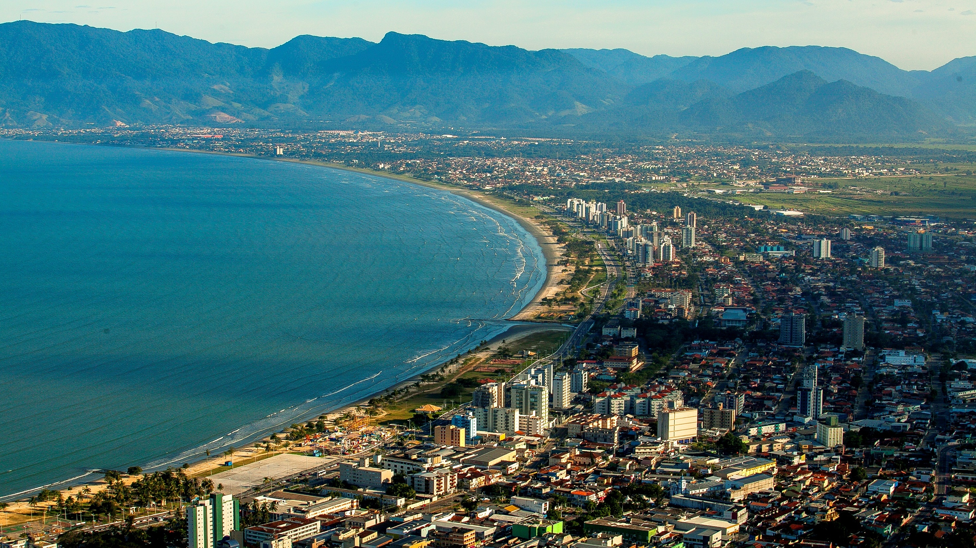
estudo
Da DEMANDA
TURÍSTICA
2017
Caraguatatuba

Slide 2
Índice
INTRODUÇÃO 03
ESCOPO DA PESQUISA 05
Objetivo 06
Metodologia 07
Equipe Executora 08
Delimitação e Tempo 09
Etapas e Cronograma 11
Pontos de Coleta 12
RESULTADOS DO PERFIL SOCIOECONÔMICO 13
Categoria do Entrevistado 14
Sexo e Faixa Etária do Entrevistado 15
Estado Civil do Entrevistado 16
Escolaridade e Profissão do Entrevistado 17
Renda Familiar do Entrevistado 18
Profissão 19
Local de residência 20
Hábitos do entrevistado 21
DADOS DA VIAGEM 22
Motivação da viagem 24
Atividades realizadas 25
Acompanhantes na viagem 26
Duração da viagem 28
Meios de hospedagem 29
Meios de transporte 30
Frequência de visita 31
Fonte de informações 32
Gasto médio 34
SERVIÇOS E INFRAESTRUTURA 35
Limpeza das praias e vias de acesso 37
Estacionamento 38
Transporte público 39
Banheiros públicos 40
Hospitalidade 41
Atendimento nos comércios 42
Atrativos turísticos 43
Sinal telefônico 44
Segurança pública 44
Intenção de retorno 45
Aspectos positivos e negativos 46
INFOGRÁFICO DO TURISTA 47
Perfil socioeconômico 47
Perfil da viagem 48
Avaliação do destino 49
CONSIDERAÇÕES FINAIS 50
ANEXO I 53

Slide 3
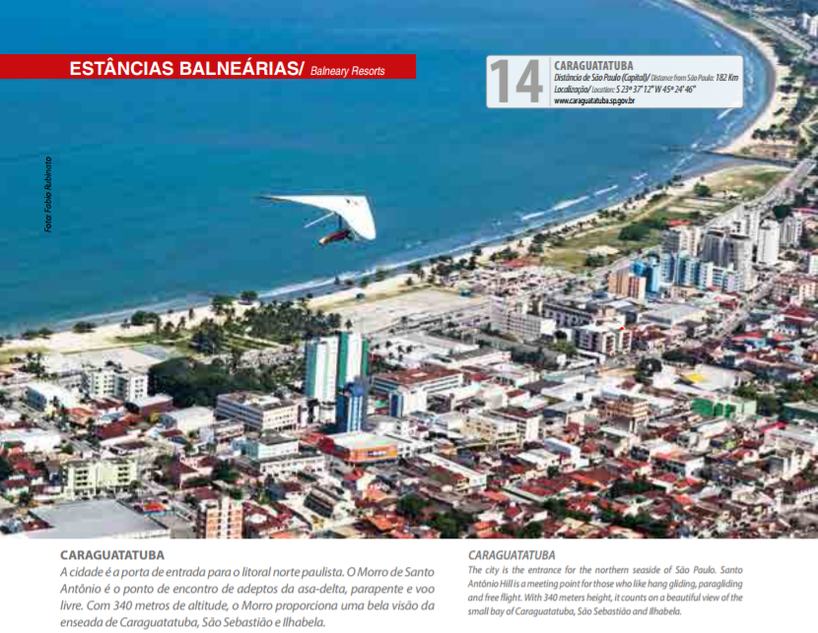
INTRODUÇÃO
A existência de estatísticas exatas sobre o turismo é de vital importância para determinar os seus impactos diretos ou indiretos na economia, para auxiliar no planejamento e desenvolvimento de novos produtos turísticos, para determinar as características do turista, para permitir a formulação de estratégias promocionais e de marketing e para detectar mudanças nas preferências e características do turista.
Em meio a este cenário, a atividade turística na cidade de Caraguatatuba deve ser foco estratégico da Gestão, considerando aos gastos efetuados pelo turista e a geração de emprego e renda à população, contribuindo para o desenvolvimento da economia local, que de acordo com a publicação “100 DESTINOS IMPERDÍVEIS DO ESTADO DE SÃO PAULO” disponibilizada pela Secretaria de Turismo do Estado de São Paulo, o município ocupa a 14ª posição entre os destinos preferidos dos brasileiros no Estado.

Slide 4
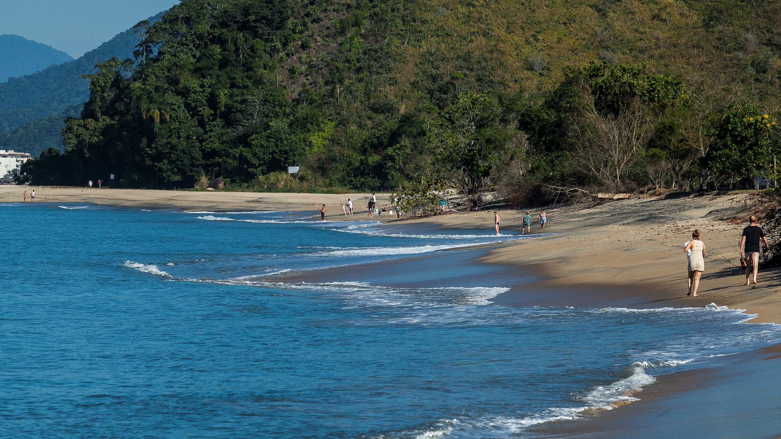
Escopo da
pesquisa

Slide 5

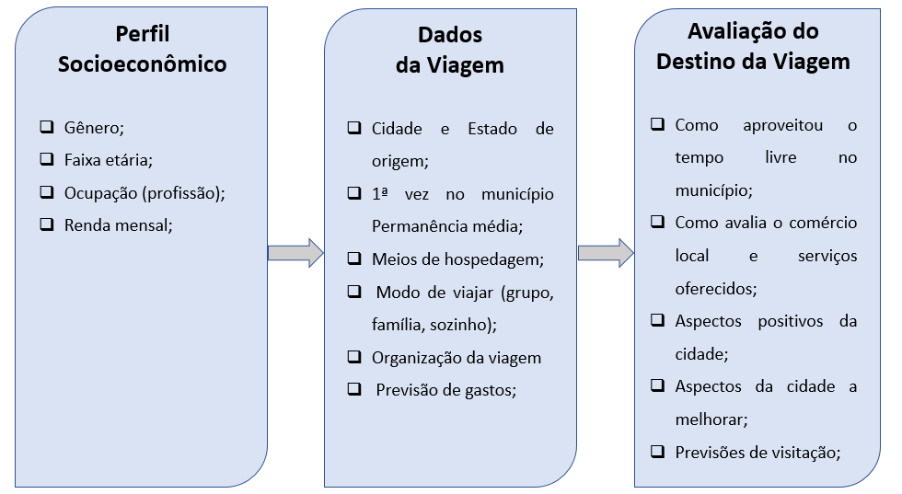
OBJETIVO DA PESQUISA
Conhecer o perfil dos turistas que visitaram a cidade de Caraguatatuba, por meio de pesquisa direta aplicada em seus principais pontos turísticos, bem como atualizar os dados existentes sobre a demanda turística local, reunindo subsídios e dados que contribuam nas decisões estratégicas de planejamento, promoção e gestão pública do turismo na Cidade.
O trabalho norteou-se em identificar os hábitos do turista, a motivação e expectativas da viagem, os gastos realizados, a avaliação da infraestrutura turística ofertada e a intenção de retorno.

Slide 6

METODOLOGIA
Para obter as informações estabelecidas,
foi realizada pesquisa quantitativa, probabilística simples em locais turísticos previamente definidos, a partir de questionário estruturado.
Amostra estratificada por cotas de sexo
e idade, nível de confiança de 95%, com margem de erro de 4 pontos percentuais para mais ou para menos.
O roteiro das entrevistas previamente estabelecidos (anexo I), foram estruturados com perguntas abertas e fechadas, de caracterização e de escala de avaliação, aplicados por equipe treinada pela
Allure Pesquisa.

Slide 7

EQUIPE EXECUTORA
A equipe técnica da Allure foi composta
de 5 entrevistadores de campo,
1 turismólogo e 2 coordenadores gerais.
A equipe de campo recebeu o briefing do projeto, foi discutida a estruturação do questionário, simulação da aplicação do questionário e métodos de abordagem/postura. Ressaltando que todos os entrevistadores possuem experiência em coleta de dados para Pesquisas de Opinião e Mercado.
Como parte do processo de confiabilidade dos resultados, ao término diário dos trabalhos de campo, foi realizada a checagem dos questionários de cada pesquisador pela Coordenação da Allure.

Slide 8

DELIMITAÇÃO E TEMPO
Como estabelecido no edital nº 97/2017, a pesquisa foi dimensionada em 600 (seiscentas) entrevistas, coletadas em:
Campo 1 - 27 e 28/05
(final de semana)
Campo 2 - 15 a 18/06
(período de feriado nacional prolongado)
A definição da amostragem representativa do universo estudado foi realizada segundo os critérios determinados pela equipe técnica da Prefeitura de Caraguatatuba, que devido aos objetivos finais desse estudo, optou por não admitir entrevistas com moradores (turistas) de cidades vizinhas à Caraguatatuba, como São Sebastião, Ubatuba e Ilhabela.

Slide 9

DELIMITAÇÃO E TEMPO
Turista - Considerado o visitante temporário, nacional ou estrangeiro, cuja residência permanente é outra que não o local da pesquisa, e que permanece neste local pelo menos 24 horas, ou efetua pelo menos um pernoite, permanecendo no local por, no máximo, 365 dias e que não exerça função remunerada na localidade.
Excursionista - Considerado o visitante temporário, nacional ou estrangeiro, cuja residência permanente é outra que não o local da pesquisa, e que permanece neste local por, no máximo, 24 horas, sem realizar pernoite e que não exerça função remunerada na localidade.
Veranista - Considerado o visitante temporário, nacional ou estrangeiro, cuja residência permanente é outra que não o local da pesquisa, e que permanece neste local em residência própria, por prazo limitado de férias e/ou temporada, e que não exerça função remunerada na localidade.

Slide 10
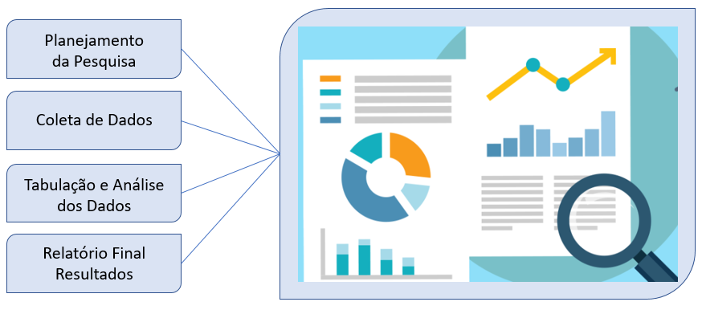
ETAPAS E CRONOGRAMA
A execução desta Pesquisa de Demanda foi estruturada em 04 principais etapas:

Slide 11
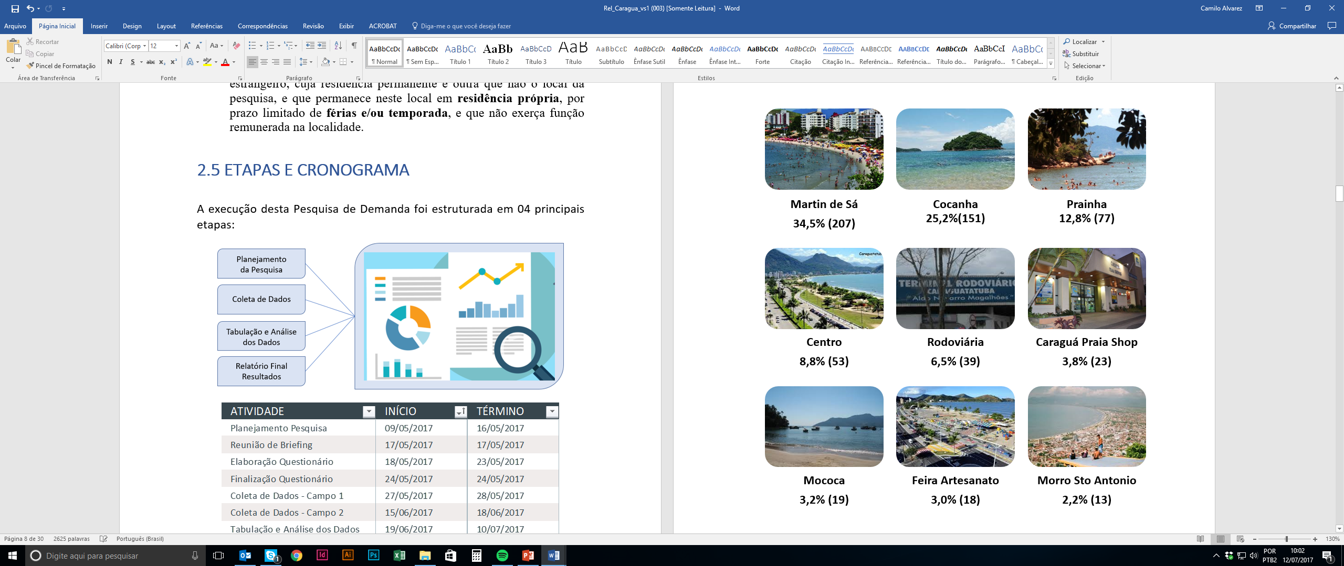
PONTOS DE COLETA E % DE ENTREVISTADOS
Ao total foram validadas 600 (seiscentas) entrevistas, nos pontos turísticos destacados:

Slide 12
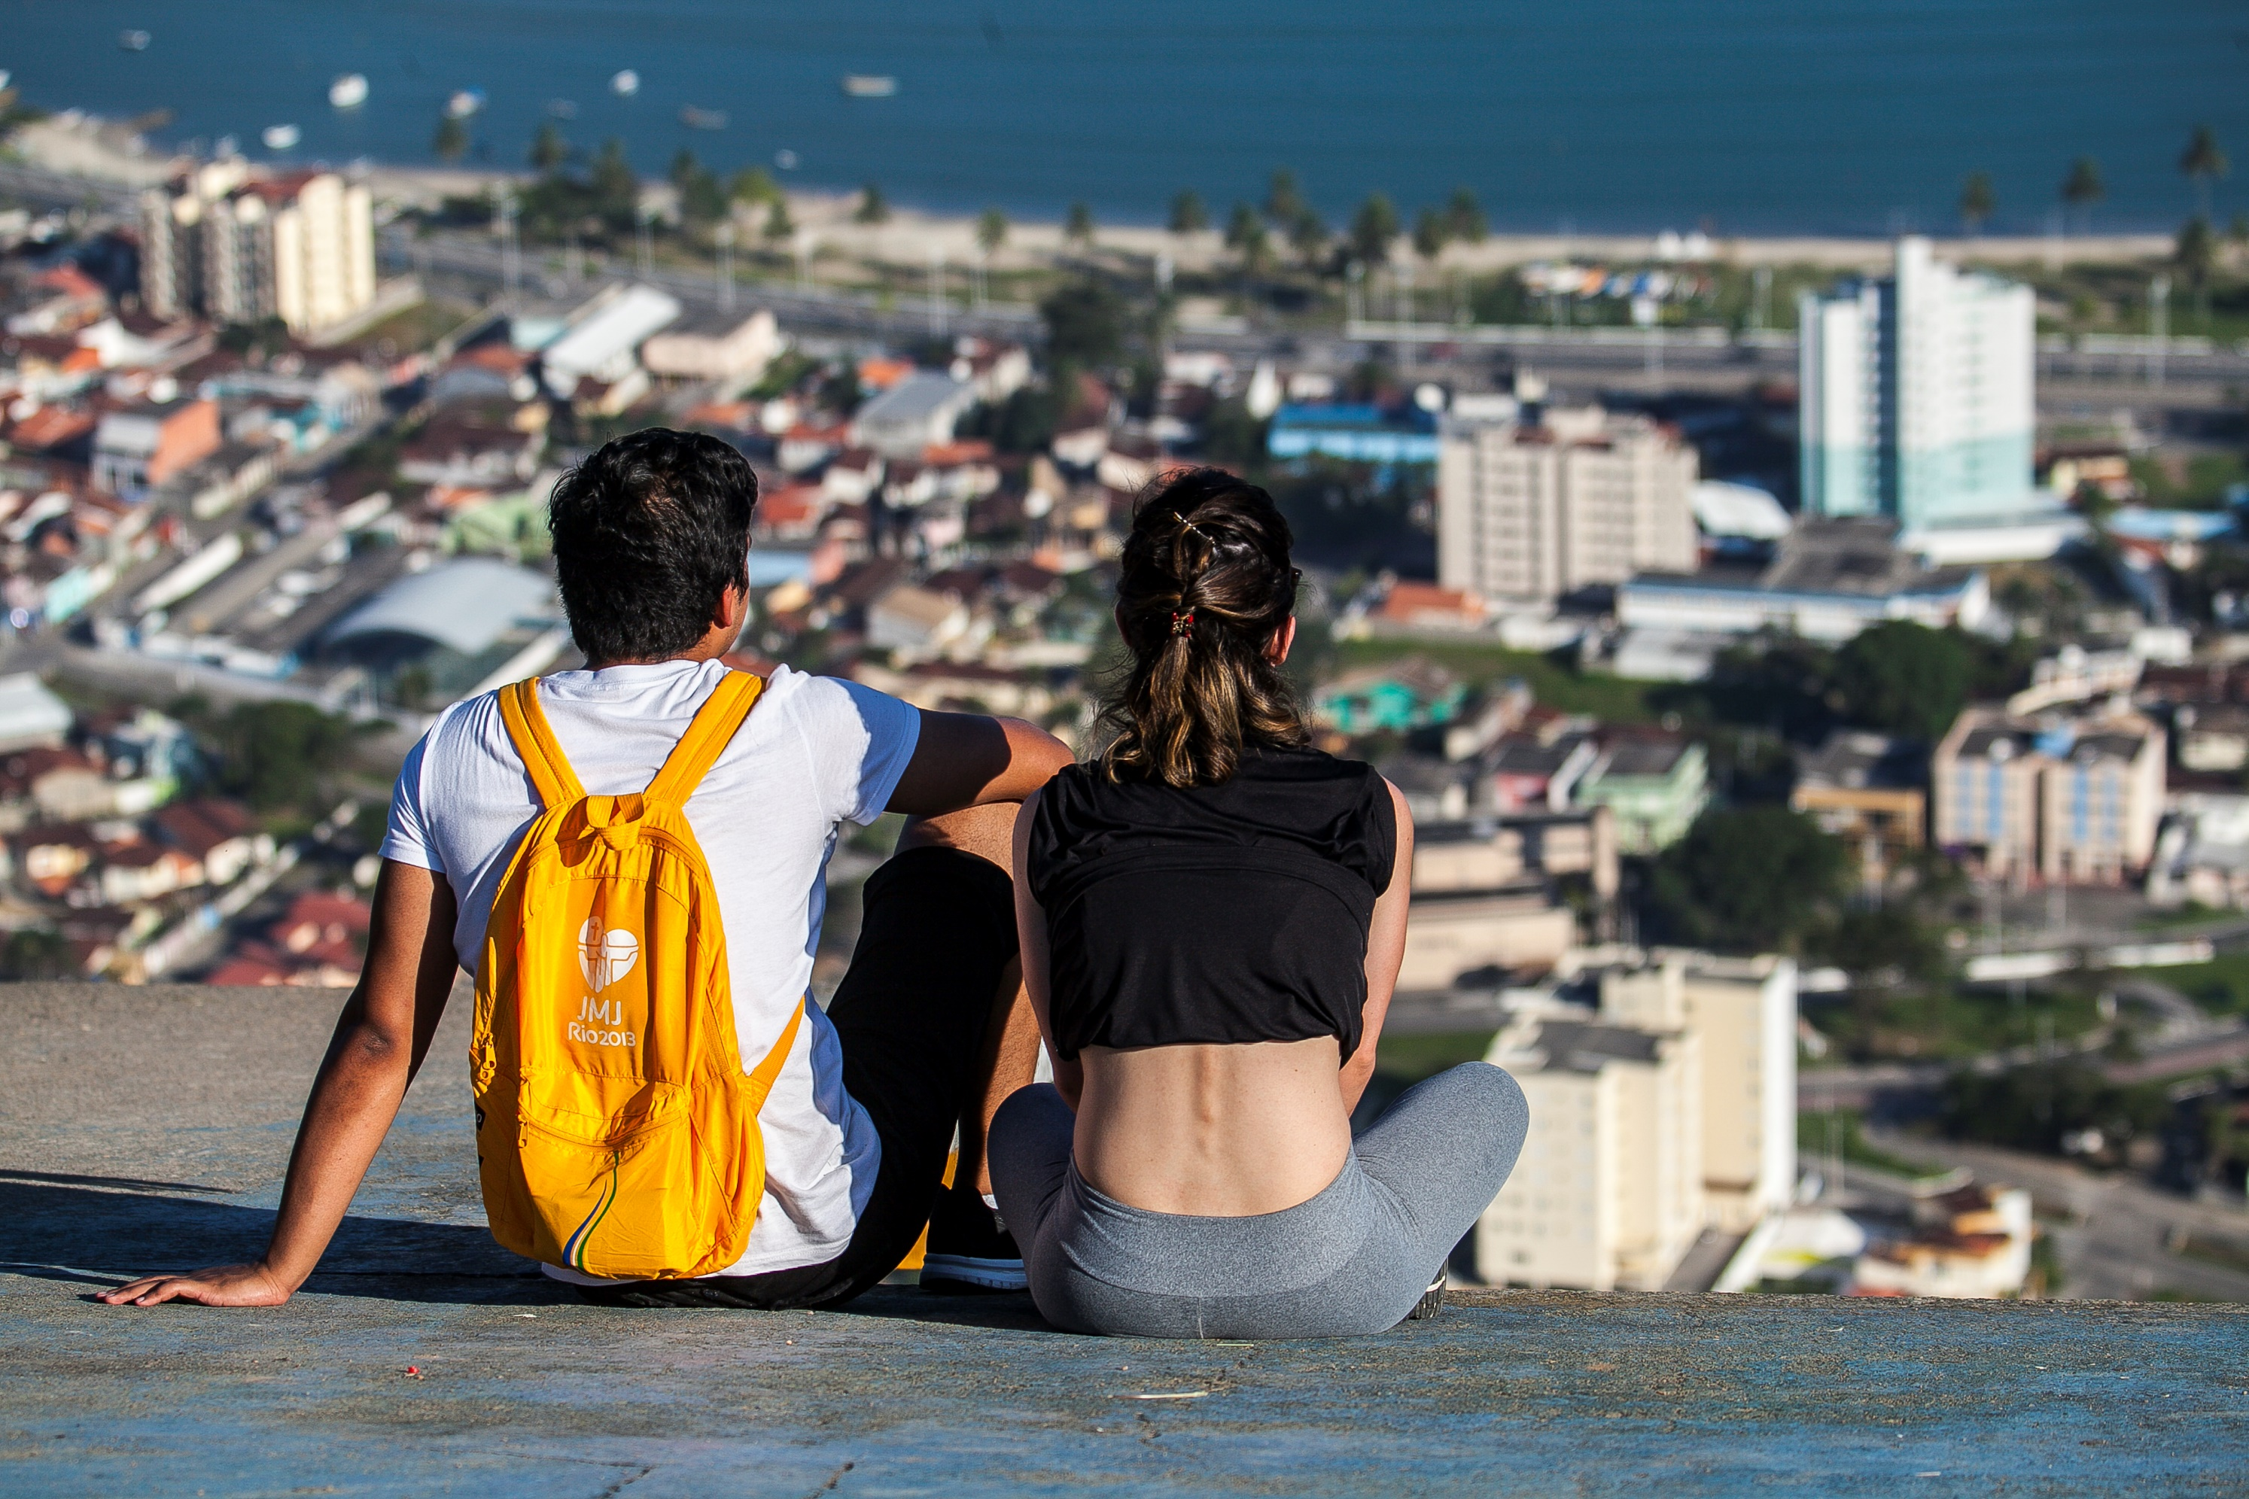
Perfil
Do entrevistado

Slide 13

PERFIL DO ENTREVISTADO
Neste item é possível identificar a faixa etária, sexo, grau de instrução, Estado civil, renda mensal familiar, profissão e município de residência.
CATEGORIA DO ENTREVISTADO
De acordo com as categorias de perfis para essa pesquisa a maioria é turista (57,7%), contrapondo em segundo lugar o volume veranistas (35,5%).

Slide 14

PERFIL DO ENTREVISTADO
SEXO E FAIXA ETÁRIA DO ENTREVISTADO
O público feminino tem maior presença com 53,0%, e predomina o público jovem com idade entre 20 e 30 anos (25,9%). No total, 52,2% dos turistas estão entre a faixa etária de 20 a 40 anos.

Slide 15

PERFIL DO ENTREVISTADO
ESTADO CIVIL DO ENTREVISTADO
Do grupo geral de entrevistados, o estado civil casado é o maior número com 59,7%, seguido do grupo de solteiros com 31,7%.

Slide 16

PERFIL DO ENTREVISTADO
ESCOLARIDADE DO ENTREVISTADO
Ao serem questionados sobre o grau de instrução observa-se que Ensino Superior e Ensino Médio correspondem a mais de 90%, com 50,7% e 40,3% respectivamente.

Slide 17

PERFIL DO ENTREVISTADO
RENDA FAMILIAR E PROFISSÃO ENTREVISTADO
A renda mensal familiar aponta que 30,2% dos entrevistados possuem valores entre R$ 3.748,01 a R$ 9.370,00.

Slide 18

PERFIL DO ENTREVISTADO
Entre as profissões e/ou ocupação dos entrevistados, tivemos 50 respostas diferentes. Destacam-se:

Slide 19

PERFIL DO ENTREVISTADO
LOCAL DE RESIDÊNCIA DO ENTREVISTADO
Os top 10 municípios emissivos para Caraguatatuba neste período, foram:
Foi identificado também a presença de turistas de outros 3 Estados Brasileiros: Brasília/DF, Goiânia/GO e Parati/RJ (- de 1%).

Slide 20
PERFIL DO ENTREVISTADO
HÁBITOS DO ENTREVISTADO
Para o grupo geral dos entrevistados, os três serviços comumente utilizados em suas viagens são: restaurantes (42,4%), estacionamento (23,3%) e banheiros públicos (15,9%).

Slide 21
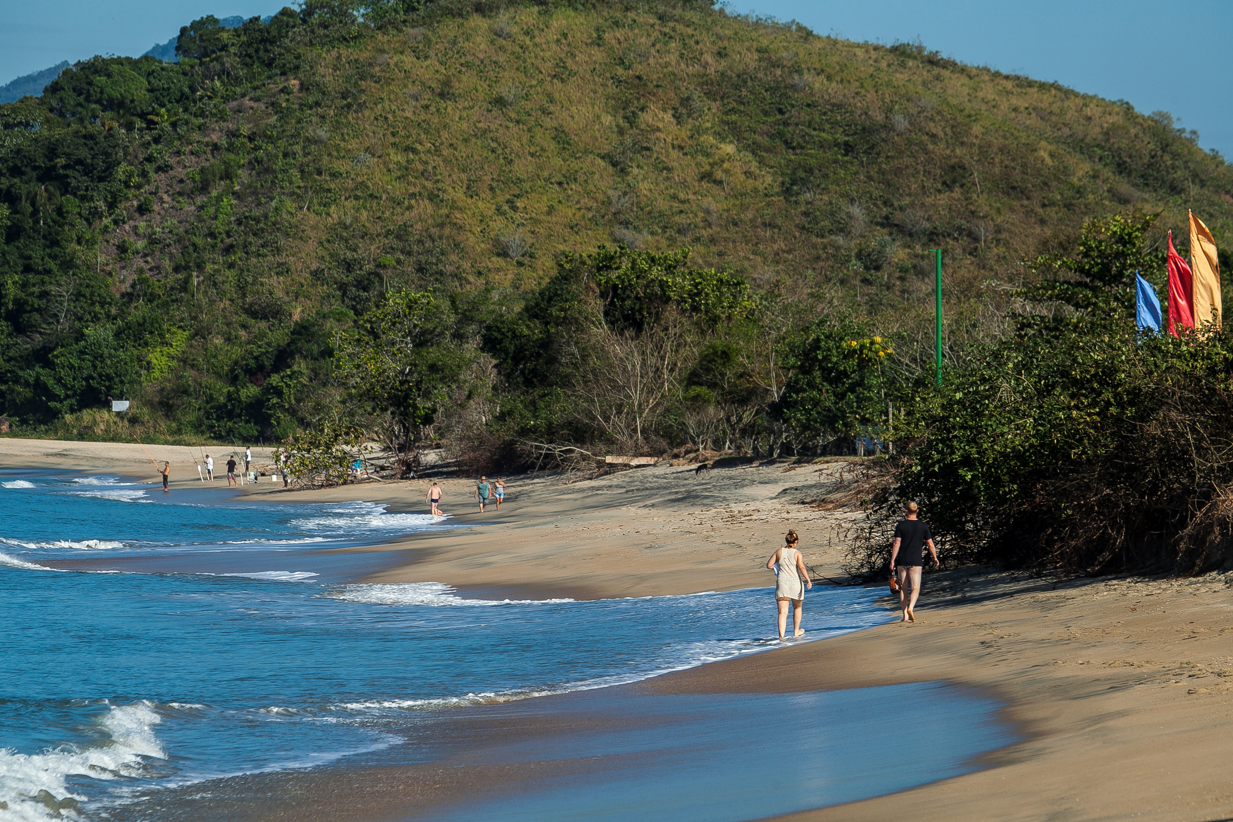
Dados da
viagem

Slide 22
Dados da viagem
Nesta seção identificaremos questões específicas referentes à viagem para Caraguatatuba, abordando o motivo da viagem, o número de acompanhantes, tipo de alojamento utilizado pelo visitante, o meio de transporte, entre outros fatores que compõem a viagem.

Slide 23

Dados da viagem
MOTIVAÇÃO DA VIAGEM DO ENTREVISTADO
Com relação ao motivo da viagem nota-se que Praias e Atrativos Naturais é responsável por 64,1% das respostas, seguido de visita a parentes e amigos (16,8%). Os atrativos naturais (22,6%), os atrativos de lazer (18,6%) e a facilidade de acesso (18,4%) foram os fatores determinantes para a escolha de Caraguatatuba como destino da viagem.

Slide 24
Dados da viagem
ATIVIDADES REALIZADAS DURANTE A VIAGEM DO ENTREVISTADO
Como é sabido, a principal atividade realizada pelos turistas em Caraguatatuba é o “Turismo Sol e Praia” (45,0%), seguindo com atividades “Gastronômicas” (19,1%) e “Culturais” (12,5%).

Slide 25
Dados da viagem
ACOMPANHANTES DURANTE A VIAGEM DO ESTREVISTADO
De acordo com o item 3.3 a maioria dos turistas entrevistados tem o estado civil casado e consequentemente, a maioria estava nesta viagem acompanhados pela família (80,7%), com média de 3 a 5 acompanhantes (44%).

Slide 26
Dados da viagem
NÚMERO DE ACOMPANHANTES DURANTE A VIAGEM DO ESTREVISTADO
De acordo com o item 3.3 a maioria dos turistas entrevistados tem o estado civil casado e consequentemente, a maioria estava nesta viagem acompanhados pela família (80,7%), com média de 3 a 5 acompanhantes (44%).

Slide 27

Dados da viagem
DURAÇÃO DA VIAGEM DO ENTREVISTADO
A estadia dos turistas em Caraguatatuba (em sua maioria) se dá em tempo médio de 3 dias (44%), e os principais meios de hospedagem escolhidos são: Casa de veraneio (39,2%), casa de parentes e amigos (25,0%) e pousadas e hotéis (17,3%).

Slide 28

Dados da viagem
MEIOS DE HOSPEDAGEM DO ESTREVISTADO
A estadia dos turistas em Caraguatatuba (em sua maioria) se dá em tempo médio de 3 dias (44%), e os principais meios de hospedagem escolhidos são: Casa de veraneio (39,2%), casa de parentes e amigos (25,0%) e pousadas e hotéis (17,3%).

Slide 29
Dados da viagem
MEIOS DE TRANSPORTE DO ESTREVISTADO
Do total de entrevistados 86,3% utilizaram "carro próprio" como meio de transporte para a viagem à Caraguatatuba, seguido de um segundo grupo com 10,5% que utilizaram ônibus interestadual.
Dados que correlacionam com a proximidade das cidades de origens dos turistas.

Slide 30
Dados da viagem
A seguir, apresenta-se o quadro que aborda a frequência de visita dos turistas à Caraguatatuba:

Slide 31
Dados da viagem
FONTE DE INFORMAÇÕES E ORGANIZAÇÃO DA VIAGEM DO ESTREVISTADO
Do grupo entrevistado, 93,8% organizou a viagem sozinho, sem o acompanhamento de um profissional de turismo, e a principal fonte de informação é a internet (57,0%) seguido da indicação de parentes e amigos (30,2%).

Slide 32

Dados da viagem
FONTE DE INFORMAÇÕES E ORGANIZAÇÃO DA VIAGEM DO ESTREVISTADO
Do grupo entrevistado, 93,8% organizou a viagem sozinho, sem o acompanhamento de um profissional de turismo, e a principal fonte de informação é a internet (57,0%) seguido da indicação de parentes e amigos (30,2%).

Slide 33
Dados da viagem
GASTO MÉDIO DIÁRIO DURANTE A VIAGEM DO ESTREVISTADO
A média de gastos diário apontada pelos turistas e a faixa de “menos de R$200,00”, com respostas de 54,2% dos entrevistados.

Slide 34
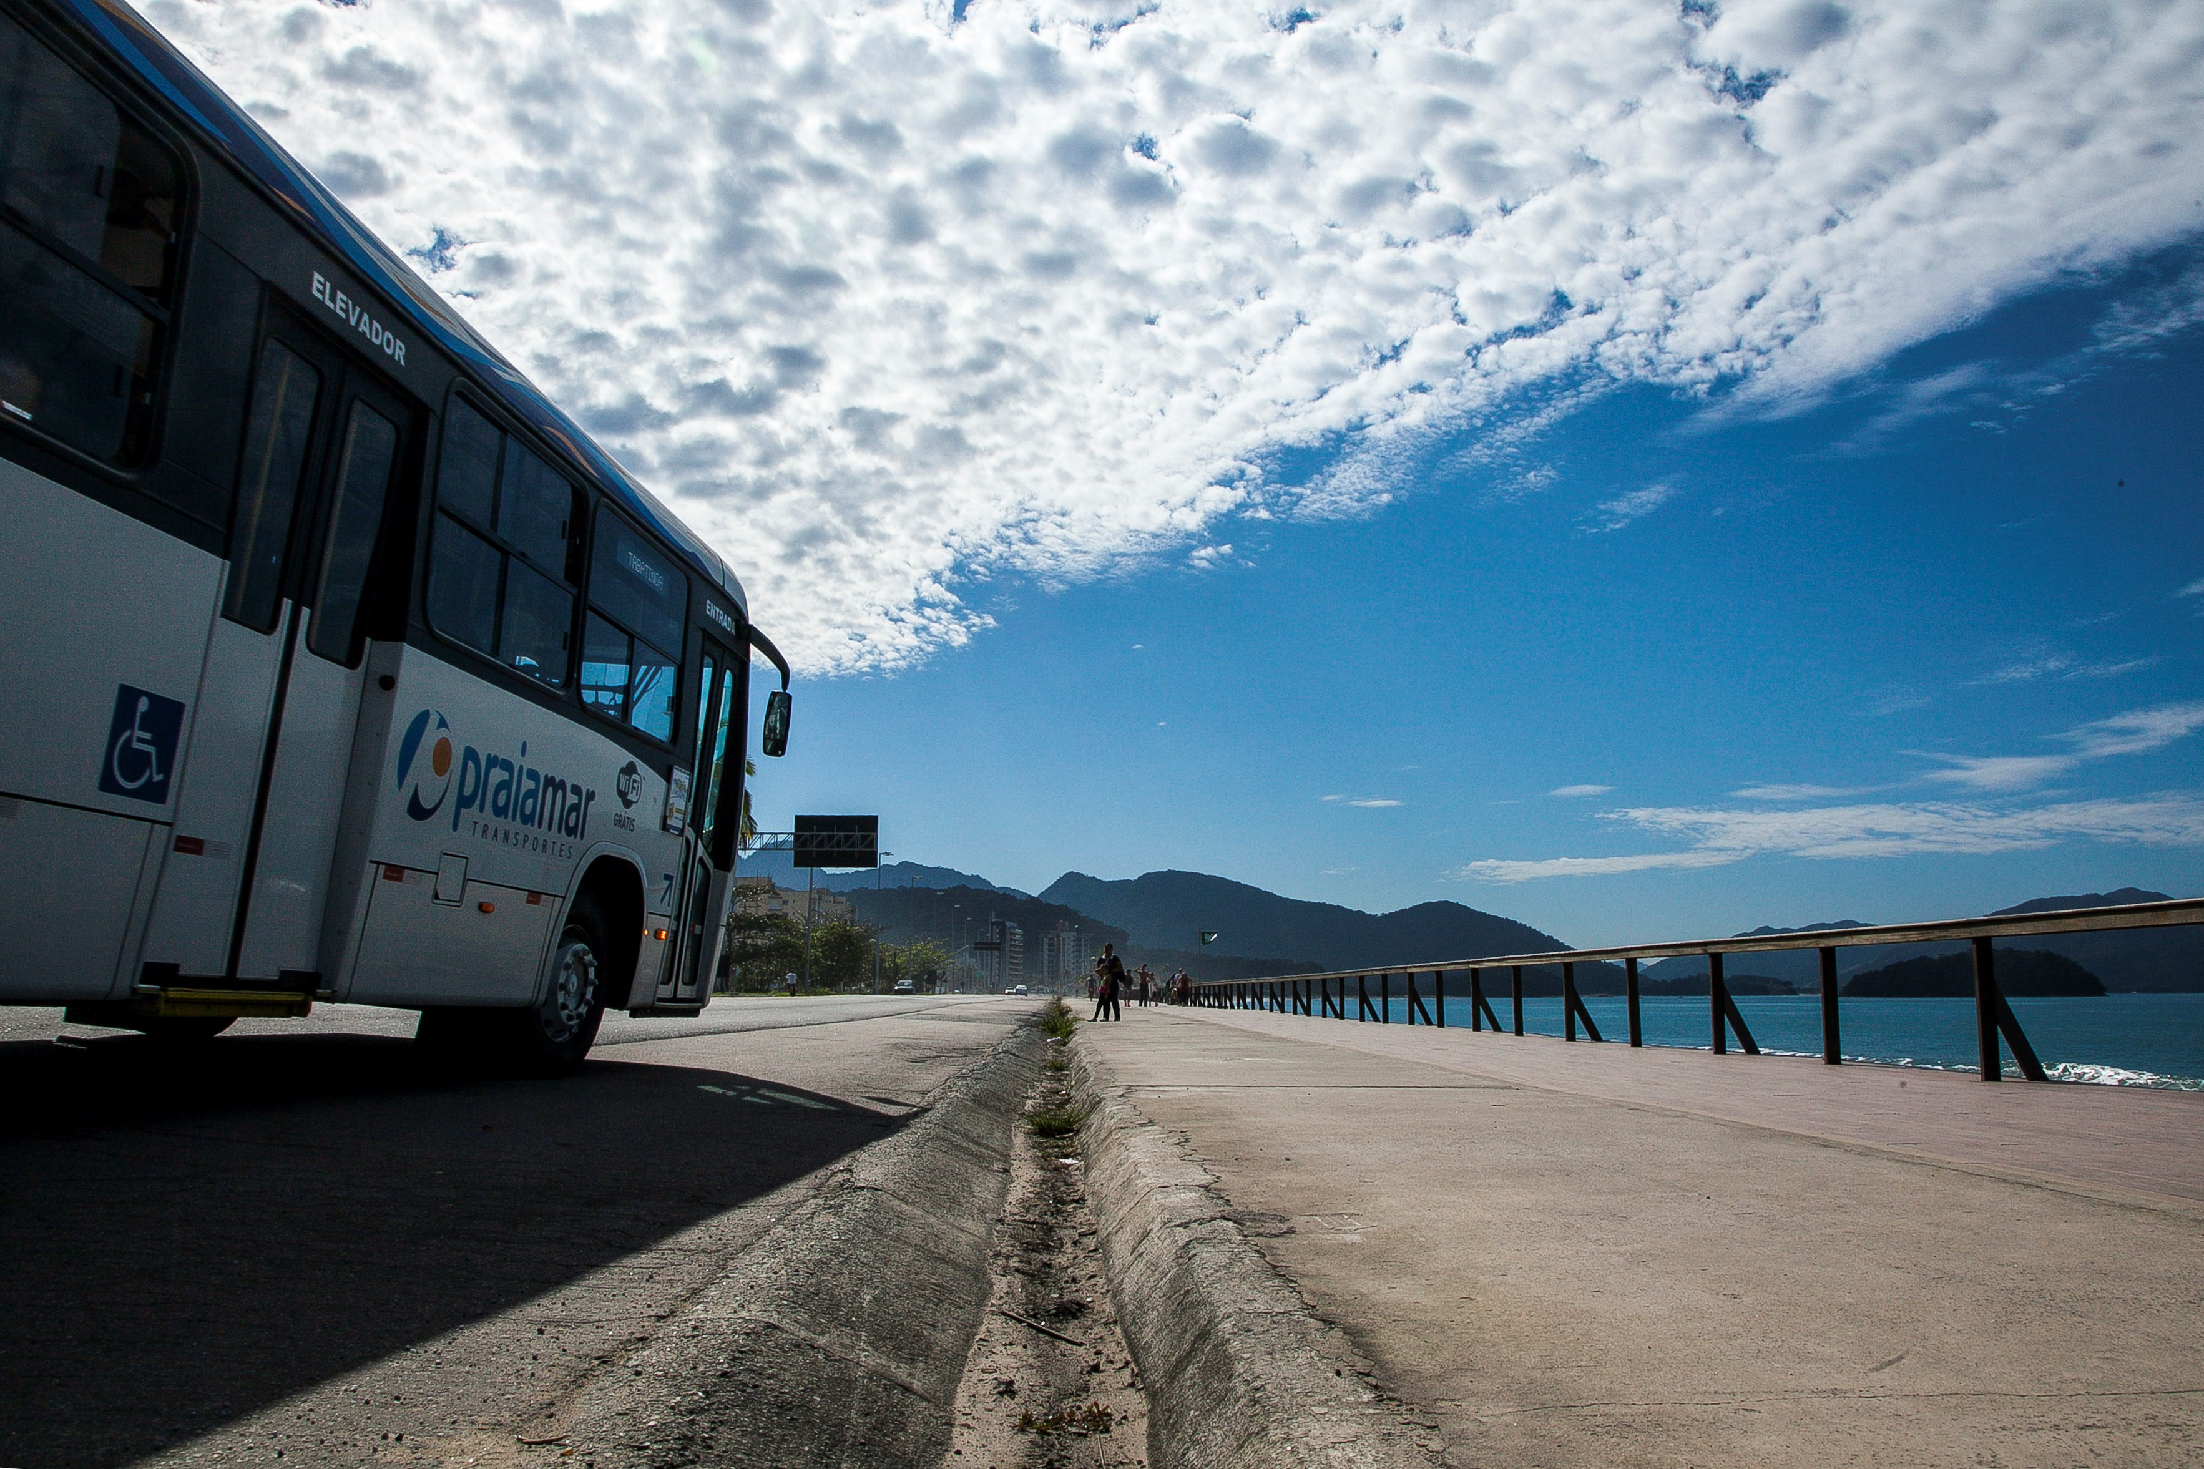
Serviços e
infraestrututura

Slide 35
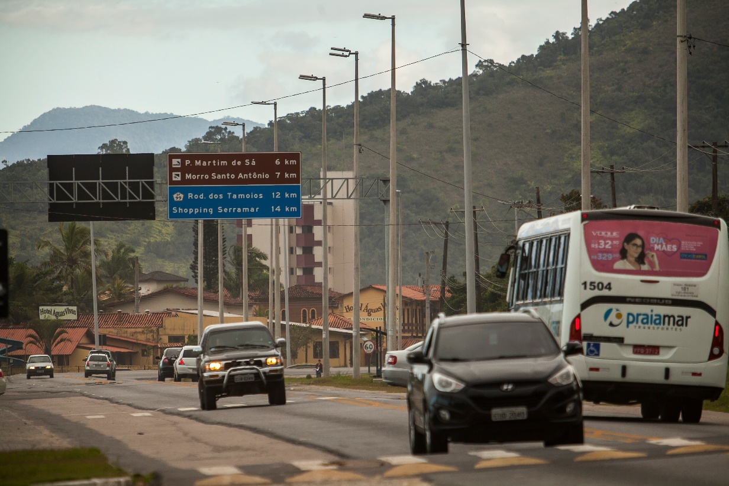
SERVIÇOS E INFRAESTRUTURA DA CIDADE
Nos itens anteriores identificamos o perfil dos turistas e de sua viagem. A partir de agora, daremos foco na avaliação destes quanto aos itens relacionados a infraestrutura turística, serviços, hospedagem, práticas de preços, segurança (e outros) disponibilizados aos turistas de Caraguatatuba.

Slide 36

SERVIÇOS E INFRAESTRUTURA DA CIDADE
LIMPEZA DAS PRAIAS E QUALIDADE DAS VIAS DE ACESSO
De acordo com os entrevistados, 55,2% considera como “bom” o nível de limpeza das praias, seguido do grupo com 23,3% que considera o nível “ruim”. Nota-se ainda que 72,7% estão satisfeitos com as vias de acesso às praias.
LIMPEZA
QUALIDADE DAS VIAS DE ACESSO ÀS PRAIAS

Slide 37

SERVIÇOS E INFRAESTRUTURA DA CIDADE
ESTACIONAMENTO
A avaliação dos entrevistados quanto à oferta de estacionamento
tem a maioria de 50,2% das respostas com nível “bom”.

Slide 38

SERVIÇOS E INFRAESTRUTURA DA CIDADE
TRANSPORTE PÚBLICO
Sobre a oferta de transporte público a maioria não respondeu,
pois não fazem regular uso do serviço.

Slide 39

SERVIÇOS E INFRAESTRUTURA DA CIDADE
OFERTA E QUALIDADE DOS BANHEIROS PÚBLICOS
No que se refere à oferta e qualidade dos banheiros públicos e/ou fraldários a maioria dos entrevistados não souberam responder (31,0%), seguidos do grupo que avaliou os serviços com o nível “péssimo” (25,0%).

Slide 40
SERVIÇOS E INFRAESTRUTURA DA CIDADE
POPULAÇÃO LOCAL
A qualidade das hospedagens no município foi avaliada pelos turistas como de “boa” qualidade, com 37,5% dos entrevistados, seguidos de 17,0% que avaliaram como “ótima”.
Com relação à receptividade dos turistas pela população, os entrevistados consideraram o nível “bom” com 61,5%, seguido da avaliação “regular” com 17,5% das respostas.

Slide 41
SERVIÇOS E INFRAESTRUTURA DA CIDADE
ATENDIMENTO NOS COMÉRCIOS E PREÇOS EM GERAL
Para 64,3% do grupo entrevistado, o atendimento prestado pelo comércio local tem “boa” qualidade, seguido do grupo de 15,7% que considera como “ótimo” o atendimento.
Porém, com relação aos preços praticados pelo comércio local, temos o grupo de 42,0% que avalia como “bom”, seguido do grupo de 30,7% que considera “regular” e 17,3% que avalia como ruim.

Slide 42

SERVIÇOS E INFRAESTRUTURA DA CIDADE
ATRATIVOS TURÍSTICOS - EVENTOS E GASTRONOMIA
A oferta de atrativos turísticos e eventos obteve uma “boa” avaliação para 53,0% dos entrevistados. Semelhantemente, a oferta e qualidade da gastronomia local, com “boa” avaliação, atingindo 55,7% das respostas.

Slide 43

SERVIÇOS E INFRAESTRUTURA DA CIDADE
SINAL TELEFÔNICO E INTERNET, E SEGURANÇA PÚBLICA
Ao serem questionados sobre o item de sinal telefônico e internet móvel os entrevistados avaliaram com o nível “bom”, com 44,5% das respostas.
No que tange ao delicado item de segurança pública, Caraguatatuba obteve uma boa avaliação para 47,2% dos entrevistados.

Slide 44

SERVIÇOS E INFRAESTRUTURA DA CIDADE
INTENÇÃO DE RETORNO E INDICAÇÃO AOS AMIGOS
Após a avaliação dos turistas com relação aos serviços ofertados, foi questionado aos entrevistados sobre a intenção de retorno à Cidade, e 99,2% informaram que pretendem sim, novas viagens à Caraguatatuba.
Outro importante indicador é que 99,3% dos entrevistados indicariam a cidade para amigos e parentes.
Os motivos principais de intenção de retorno e/ou indicação são: Praias (43,9%), Tranquilidade (13,4%) e Fácil Acesso (8,2%).

Slide 45

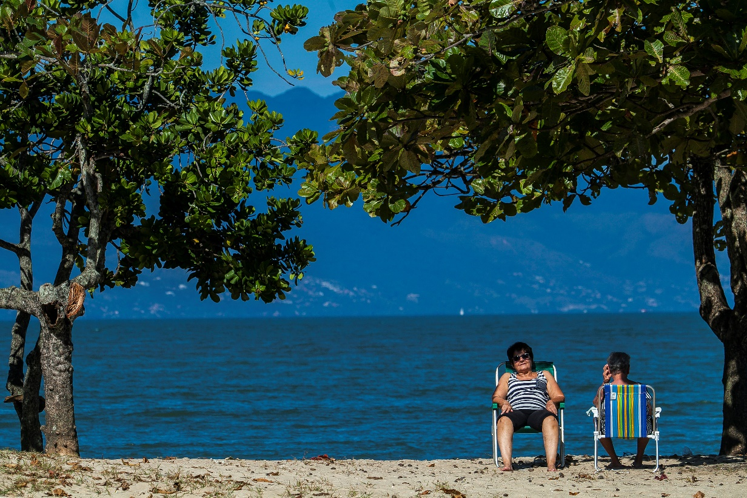
SERVIÇOS E INFRAESTRUTURA DA CIDADE
Aspectos Positivos e Negativos de Caraguatatuba
Foi solicitado aos turistas para indicarem 3 aspectos que consideram pontos positivos para Caraguatatuba, sendo destaque:
74,7% - Praias (beleza, limpeza e acesso)
6,3 % - Fácil Acesso à Cidade
2,5% - Tranquilidade
Em seguida, perguntou-se sobre 3 aspectos que consideram desafios a serem melhorados em Caraguatatuba:
54,3% - Não indicaram aspectos para melhorias
10,4% - Segurança
11,2% - Limpeza da Cidade e Limpeza das Praias
7,4% - Banheiros Públicos

Slide 46




Infográfico do principal grupo de turistas de Caraguatatuba
Apresentamos a seguir o perfil resumido que define o principal grupo de turista de Caraguatatuba:
PERFIL SOCIOECONÔMICO
69,8%
tem CARRO PRÓPRIO seguido de 15,5% que utilizam ônibus intermunicipal
51,2%
mulheres
29,6%
tem RENDA FAMILIAR
de R$ 1.874 até 3.748 seguido de 29,1% na faixa de R$ 3.748 a 9370
32,8%
tem de 20 a 30 anos seguidos de 29,1% entre 30 e 40 anos
53,9%
CASADAS seguido de 38,7% solteiras

Slide 47



Infográfico do principal grupo de turistas de Caraguatatuba
PERFIL DE VIAGEM
46%
Turismo Sol e Praia
35,2%
casa de amigos/parentes
49,1%
de 2 a 3 dias
18,1%
Gastronômica
26,1%
hotel/pousada
32,3%
de 3 a 10 dias
11,4%
Cultural
12,3%
aluguel de temporada
13,6%
1 dia
10,6%
Visita a familiares

Slide 48



Perfil do Turista de Caraguatatuba
AVALIAÇÃO DO DESTINO
LIMPEZA DAS PRAIAS
BANHEIROS PÚBLICOS
INFORMAÇÃO E SINALIZAÇÃO TURÍSTICA
54,7%
Bom
33,1%
não avaliaram
58,1%
bom
22,9%
péssimo
22,9%
ótimo
21,9%
Regular
16,3%
ruim
10,7%
regular
9,6%
Ruim
14,1%
regular

Slide 49
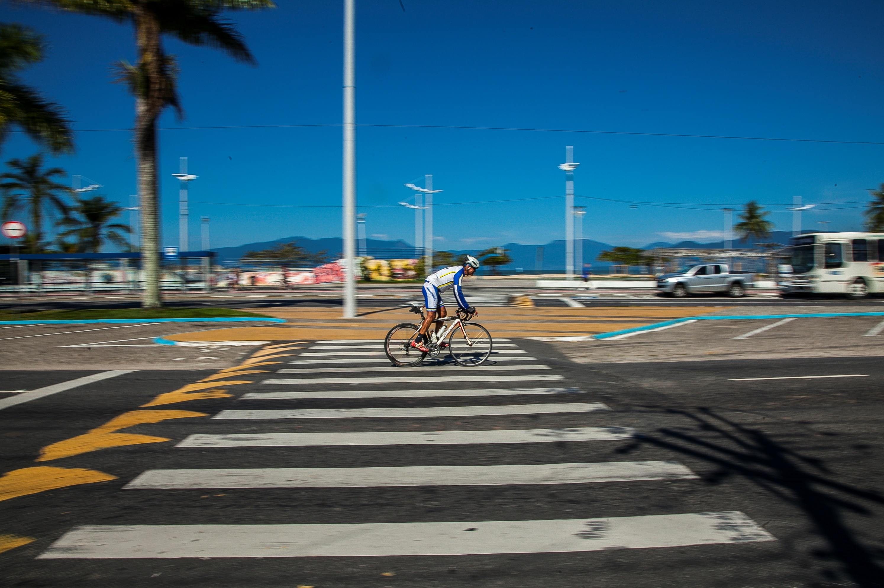
considerações
finais

Slide 50

Considerações finais
Caraguatatuba ou Caraguá como é conhecida, é uma das maiores Estâncias Balneárias do Litoral Norte Paulista. De um lado, o Oceano Atlântico banhando as praias, do outro fica a Serra do Mar coberta pela Mata Atlântica. Seu potencial é enorme e pouco explorado.
Ao analisar os dados das entrevistas observa-se um perfil de turista econômico (renda familiar média de R$6 mil para aproximadamente 30,2% dos entrevistados e R$2,5 mil para aproximadamente 26,5%), que busca o básico do turismo sol e praia e não investe muito dinheiro no que se refere ao lazer como pode ser observado no exemplo do percentual de entrevistados que realizam suas refeições em restaurantes (42,4%). Porém é um público que possui um bom nível de escolaridade (50,3% com curso superior) e que busca uma infraestrutura boa, limpa e organizada.
Em sua maioria as pessoas residem relativamente próximas de Caraguá e possui transporte próprio, o que facilita a viagem para o destino mencionado.
Não foi realizado um estudo com a população local, porém sabe-se que podem colaborar significativamente no turismo da região, com o objetivo de colaborar nas melhorias, divulgar os projetos e até mesmo participar de forma turística.

Slide 51
Considerações finais
Com base nos estudos notou-se uma necessidade na melhoria da limpeza local, pois ainda que tenha sido um item mencionado como aspecto positivo no destino, não deixou de estar presente no aspecto negativo. E nos percentuais de avaliação da qualidade da limpeza ainda há 31,5% do grupo de avaliados que classificou como limpeza razoável/ruim.
As regiões das principais praias estão populadas, porém as regiões onde ocorre o turismo de aventura estão pouco freqüentadas, com percentuais muito baixos e que giram de torno de 6% para turismo definido como ecológico e esportivo nas atividades realizadas durante a viagem. Com isso pode-se entender uma falta de divulgação/marketing e/ou investimento na infraestrutura do ecoturismo que ocorre por exemplo no Morro de Santo Antônio e no Núcleo do Parque Estadual da Serra do Mar.
Paralelo ao baixo percentual do ecoturismo, também há o turismo de negócios com apenas 5,5% de respostas para as atividades realizadas, porém sem exemplos tão fortes de potencial pouco explorado.
Um importante indicador e que nos chama a atenção é o percentual de 99,3% dos entrevistados que indicariam a cidade para amigos e parentes e que vem reforçar o potencial da cidade como destino turístico.
Para a gestão pública, o grande desafio é a execução de um planejamento turístico a partir da interpretação do conjunto de informações existentes sobre a demanda turística, atualizadas, resultando em subsídios para as decisões estratégicas que promovam atividades que satisfaçam às expectativas dos turistas, implicando no desenvolvimento local.

Slide 52
Anexo I

Slide 53
Anexo I

Slide 54
Anexo I

Slide 55

Instituto allure
Rua Padre Rodolfo nº 168
São José dos Campos – SP
www.allurepesquisa.com.br
COORDENAÇÃO DO PROJETO:
Coordenação Geral:
Antônio Ferreira Junior
Iácara Faria
Turismólogo:
Luciane Martes (Faculdade Anhembi Morumbi - 2003)
Ano: 2017

